Slide 1
Презентация на тему «Экономист»
Скорохватовой Лизы 11-А

Slide 2
Истрия возникновения профессии
Экономист — профессия современности. Хотя само слово «экономика» было придумано еще в Древней Греции и означало «домоводство». Первым экономистом считается Аристотель, который создал теории обмена товаров, их стоимости и полезности. XIX - XX века стали расцветом экономики современности, которая стала одной из самых востребованных наук.

Slide 3
Перспективы карьерного роста
1) Специализация и освоение смежных областей.
Экономисты могут специализироваться в конкретных сферах производства, бизнеса, банковского дела. Зачастую профессиональных рост экономиста связан с освоением новых приемов и способов работы, получением новых знаний и умений.
Также человек с профессией экономиста может осваивать смежные специализации, такие как: маркетолог, финансовый аналитик, бизнес-аналитик и т.п.
2) Управленческий путь развития.
В данном случае экономист может начать заниматься руководящей деятельностью, возглавить аналитический или экономический отдел и т.п.

Slide 4
Плюсы и минусы профессии
Плюсы
Минусы
Профессия «экономист» обладает высоким спросом на рынке труда.
Универсальность профессии позволяет найти работу в любой сфере экономики.
Обладая специальными экономическими знаниями, можно смело открыть собственный бизнес, не рискуя стать убыточным.
Высокая ответственность: от работы экономиста зависит успех предприятия.
Довольно большая конкуренция на рынке труда из-за переизбытка специалистов.
Кропотливая работа с цифрами.

Slide 5
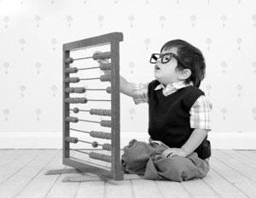
Технологические операции
планирование и совершенствование деятельности предприятия;
участие в определении системы оплаты труда и поощрений для всех категорий работников, рассчет потребности организации в кадрах;
планирование затрат, использование ресурсов, расходов и прибыли предприятия;
осуществление контроля над процессом выполнения финансово-хозяйственной деятельности.

Slide 6
Условия труда
Экономист может работать как самостоятельно, так и в коллективе, который может состоять из нескольких специалистов.
Чаще всего представители данной профессии работают в помещениях.
Это могут быть офисы компаний и организаций.
Работа происходит преимущественно сидя, с использованием компьютера.
Как правило, это спокойная деятельность, с небольшим количеством командировок или деловых встреч.

Slide 7
Медицинские противопоказания
заболевания опорно-двигательного аппарата;
нервной системы;
сердечнососудистой системы;
органов зрения;
психические заболевания;
расстройства внимания;
расстройства мышления.
При наличии этих заболеваний работа по профессии экономиста может приводить к ухудшению здоровья, а также создавать непреодолимые препятствия для освоения и роста в рамках этой профессии.

Slide 8
Личные качества
Умение анализировать большие объемы информации;
Хорошая память;
Аналитический склад ума;
Высокая концентрация внимания;
Терпение;
Ответственность и организованность;
Быстрообучаемость;
Развитая логика и интуиция.

Slide 9
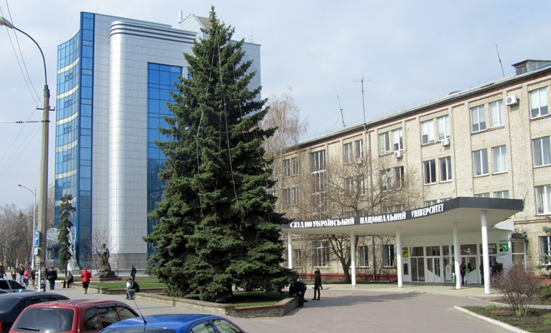
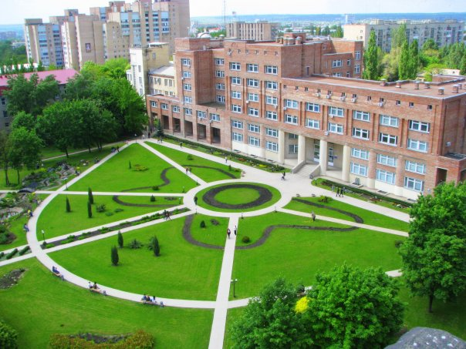
Места обучения
Восточноукраинский национальный университет имени Владимира Даля
Луганский национальный университет имени Тараса Шевченко

Slide 10
Места работы
Государственные учреждения, занимающиеся экономическими проблемами (Министерство финансов, Центральный банк);
предприятия промышленной, аграрной отрасли;
Гостиничный и ресторанный бизнес;
организации и предприятия малого, среднего и крупного бизнеса;
финансовые организации (банки, налоговые инспекции, пенсионные фонды, страховые агентства);
научно-исследовательские институты, Академия наук.

